Slide 1
Ne dokolici, da športu!
Marija Komjetan
Matea Vrbanić
Doris Miter
Marija Purgar
Luka Povreslo

Slide 2
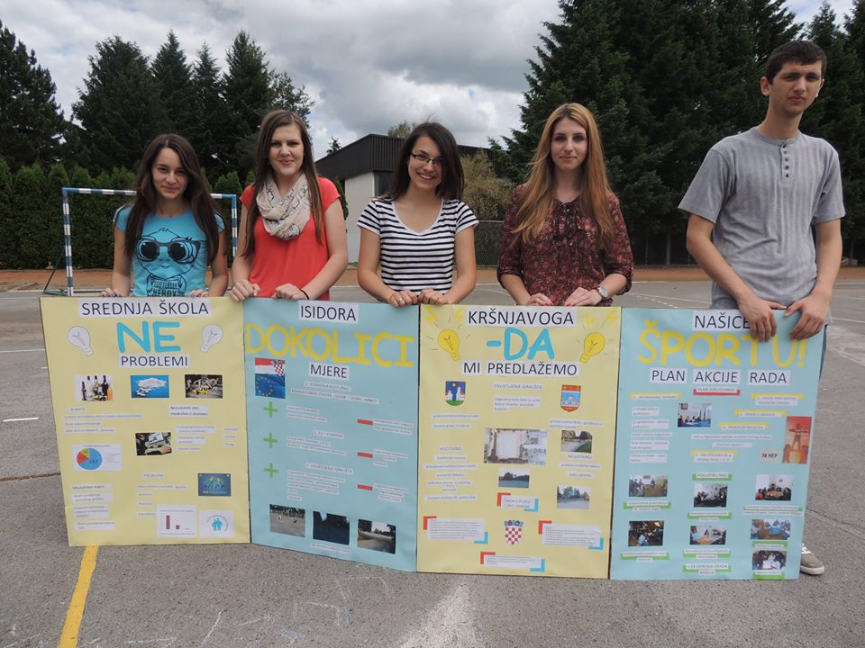

Slide 3
Srednja škola Isidora Kršnjavoga
Oko 1300 učenika
100 profesora
20 ostalih djelatnika

Slide 4
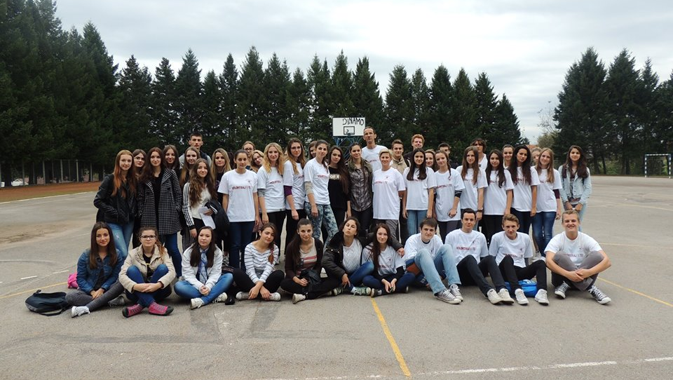
Srednja škola Isidora Kršnjavoga
osnivanje volonterske udruge OTVORENO SRCE
realiziramo aktivnosti - osvjetljavanje i rekonstrukcija sportskog igrališta

Slide 5
Zašto smo započeli projekt?
slobodno vrijeme građana nije ispunjeno
postojeća infrastruktura igrališta ne zadovoljava potrebe Našičana za bavljenje sportskim aktivnostima
doprinos razvoju društva i kvaliteti života učenika i sugrađana

Slide 6
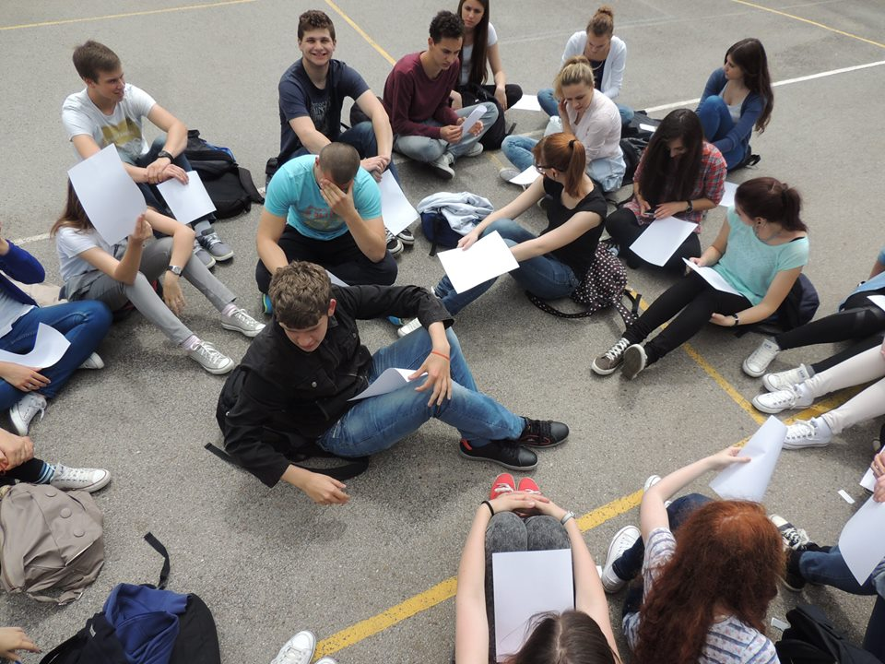
Školsko igralište
jedno od mjesta za različite oblike nastave
površinom najveće igralište u Našicama i centralno gradsko igralište
prva stepenica u aktivnom bavljenju športom

Slide 7
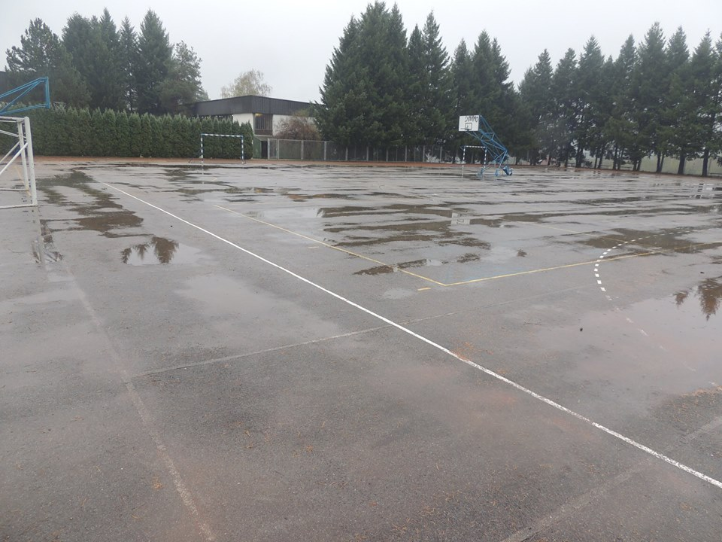
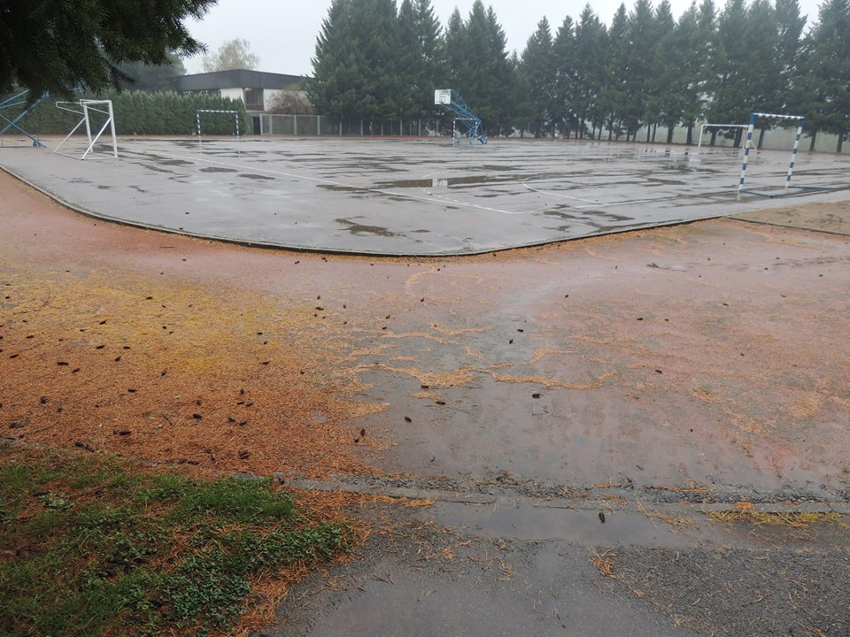
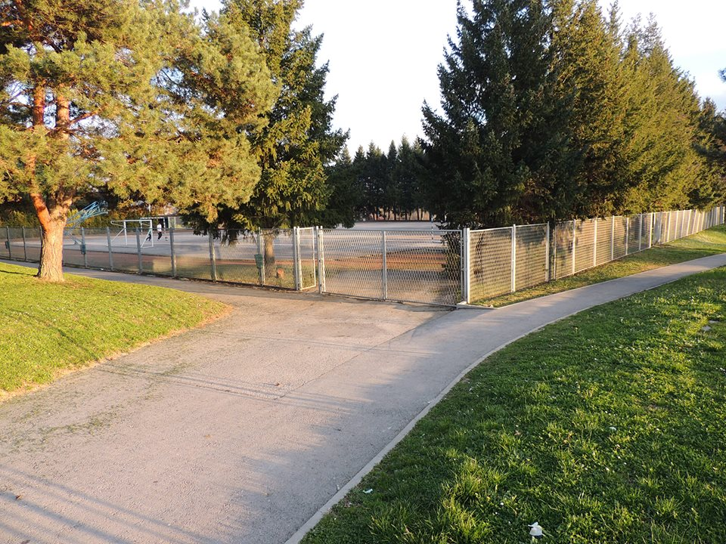
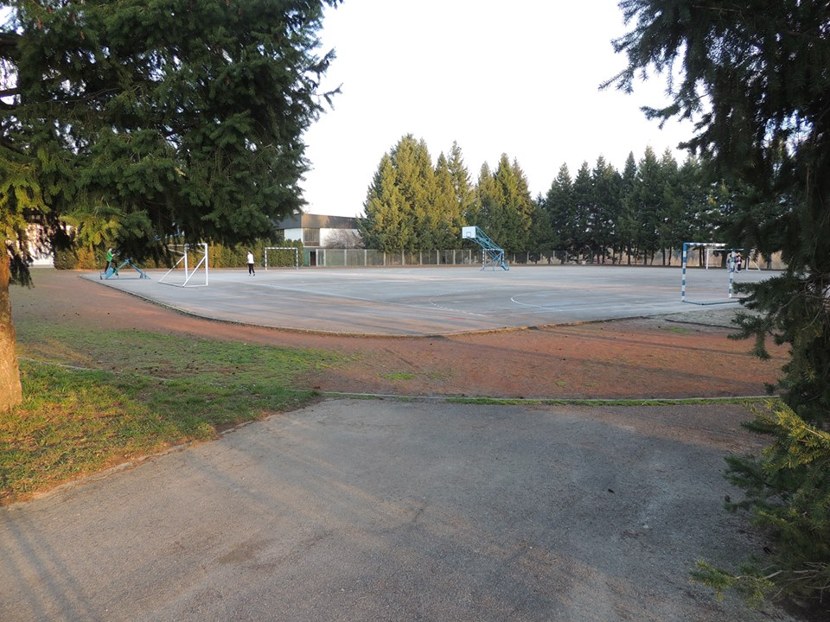
Školsko igralište

Slide 8
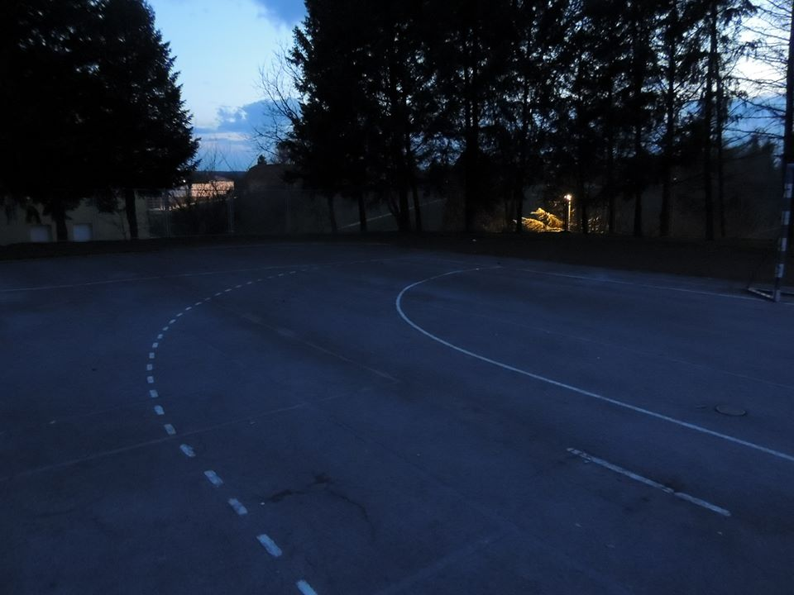
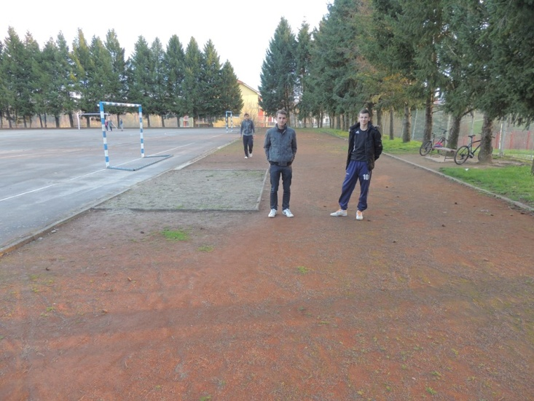
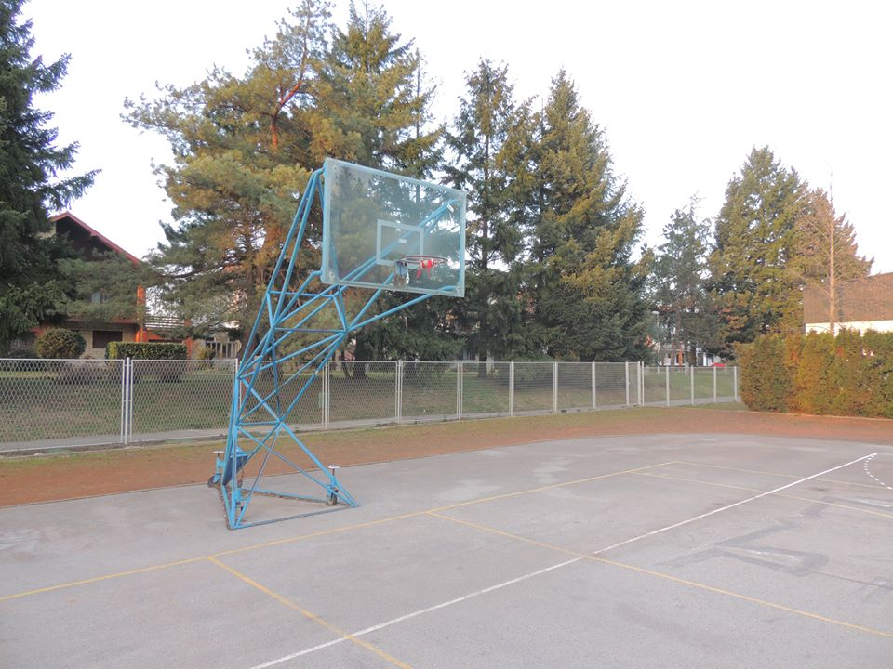
PROBLEMI
opremljenost i funkcionalnost igrališta
financijska situacija grada Našica i Osječko- baranjske županije

Slide 9
STRATEGIJA
Razgovor s mjerodavnim osobama
Izrada elaborata i troškovnika
Lobiranje

Slide 10
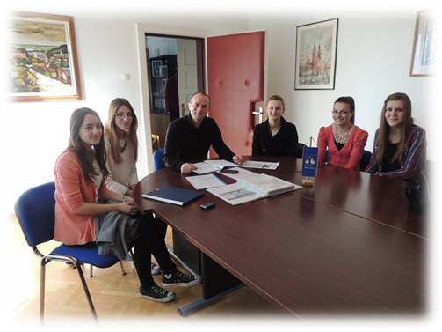
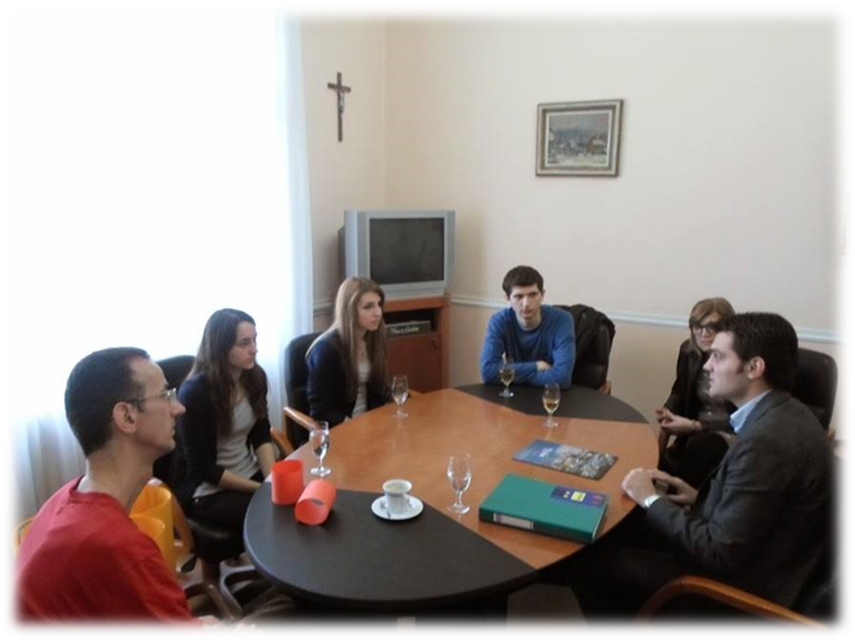
Mjerodavne osobe
Gradonačelnik grada Našica, Krešimir Žagar
Dožupan Osječko-baranjske županije, Dragan Vulin

Slide 11
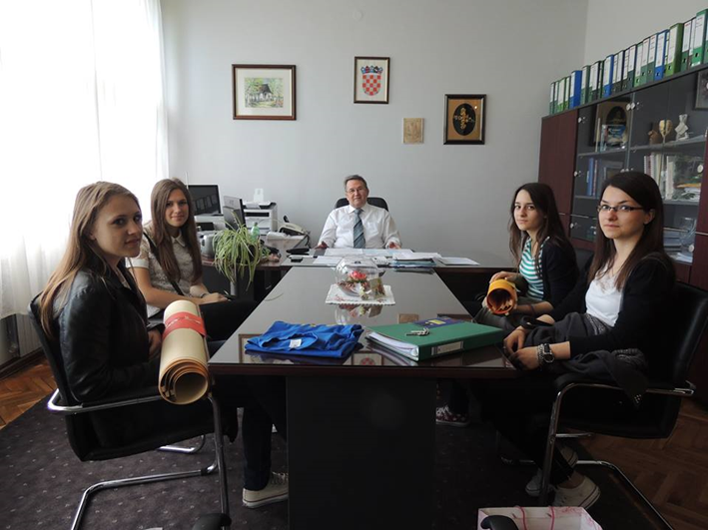
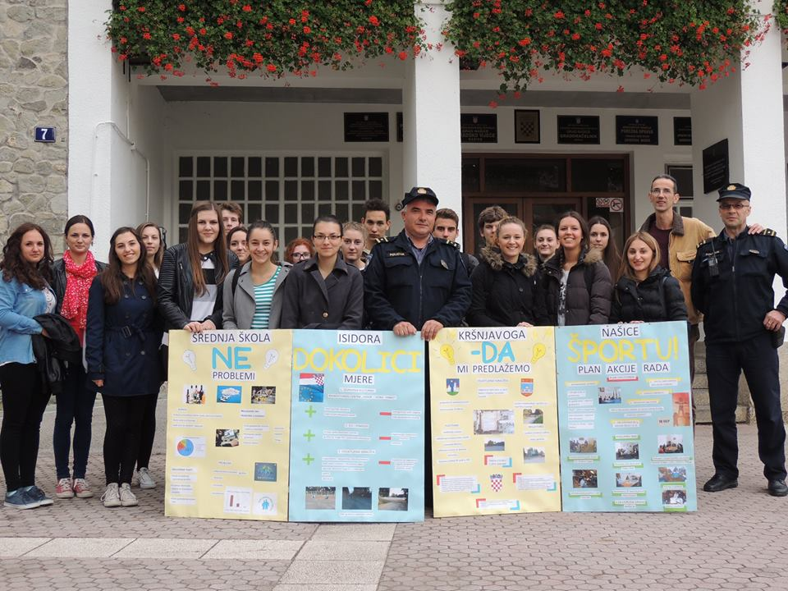
Mjerodavne osobe
Ravnatelj SŠIK, prof. Željko Filjak
Policija u zajednici

Slide 12
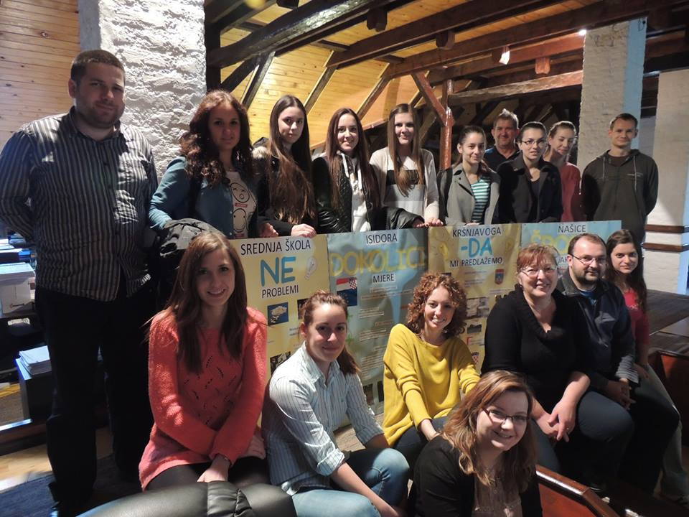
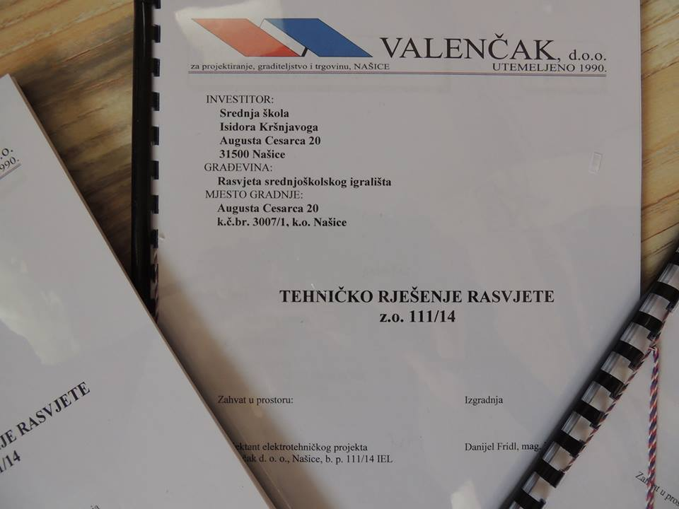
Izrada elaborata i troškovnika
Valenčak d.o.o. :
Izrada troškovnika i elaborata za rasvjetu, obnovu igrališta i Glavni projekt→ 45 000kn

Slide 13
Izrada elaborata i troškovnika
Vektra d.o.o. :
Katastarski i geodetski poslovi →15 000kn

Slide 14
Lobiranje
Prikupili smo jednu trećinu zadanog cilja
750 000kn

Slide 15
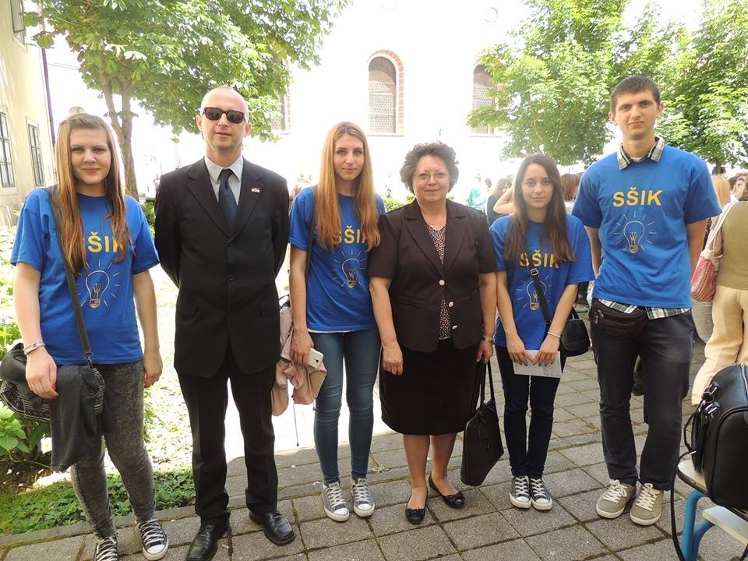
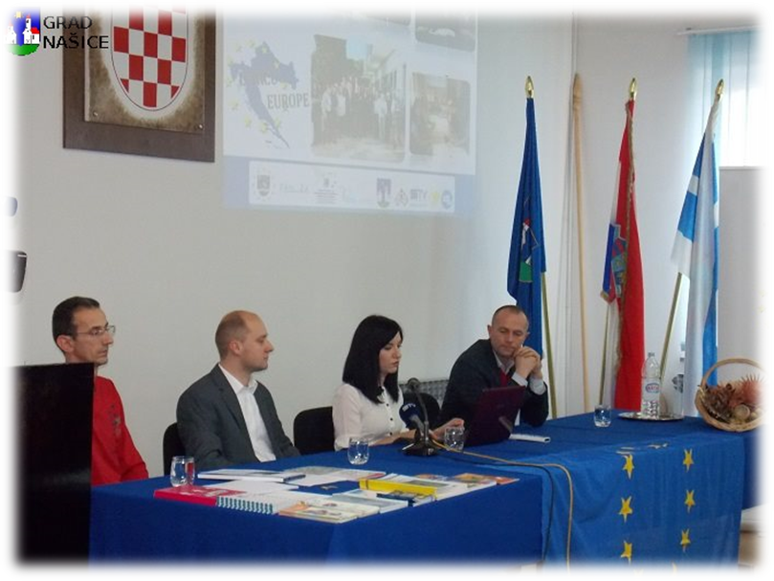
Što smo do sada ostvarili?
Državna smotra „Projekt Građanin” u Zagrebu
Rasprava „U srcu Europe” - javno predstavljanje planova

Slide 16
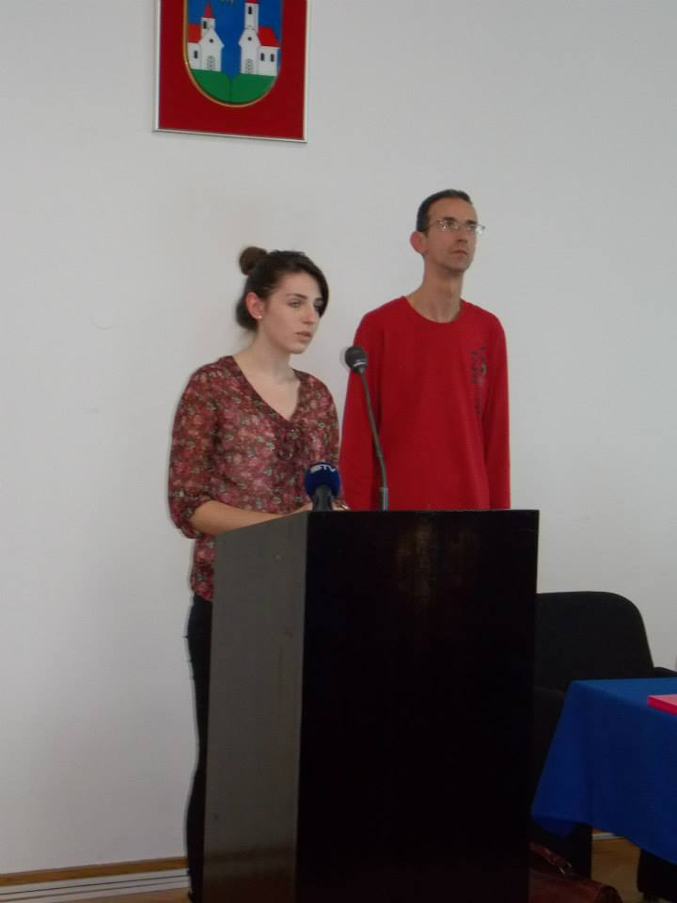
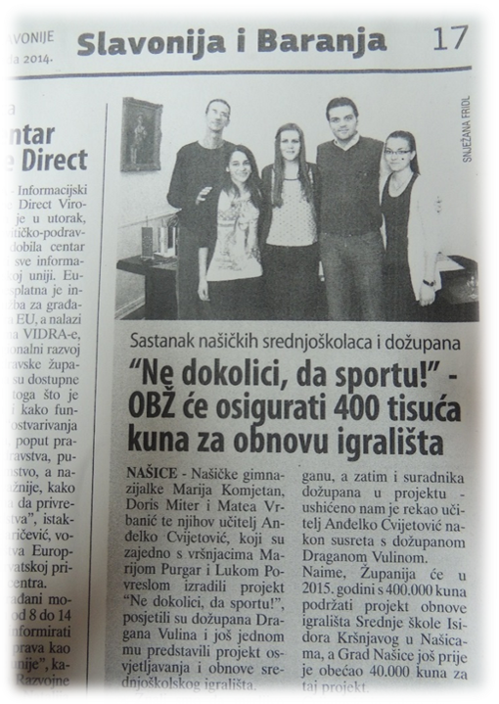
Što smo do sada ostvarili?
Uključivanje zajednice
Informiranje medija

Slide 17
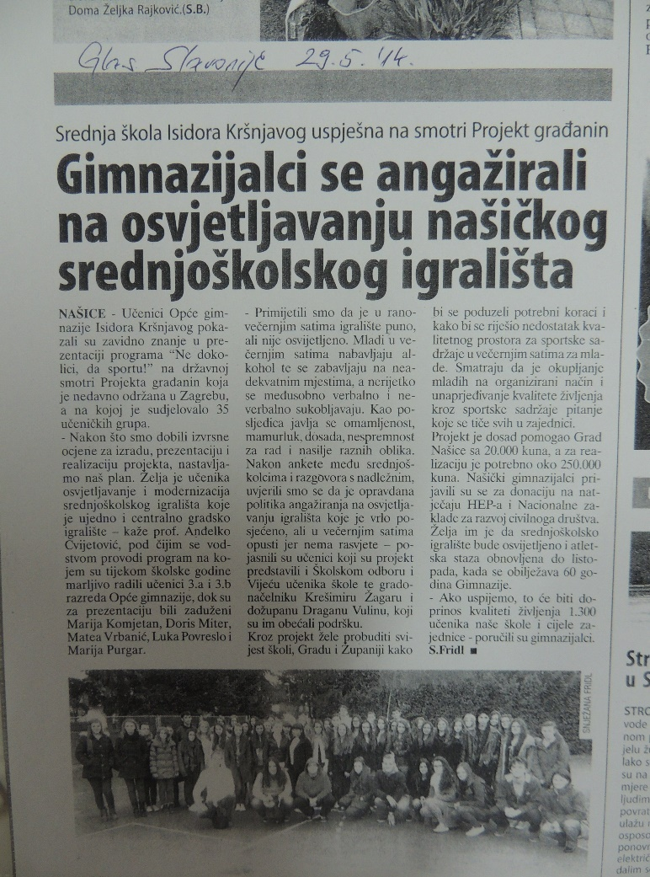
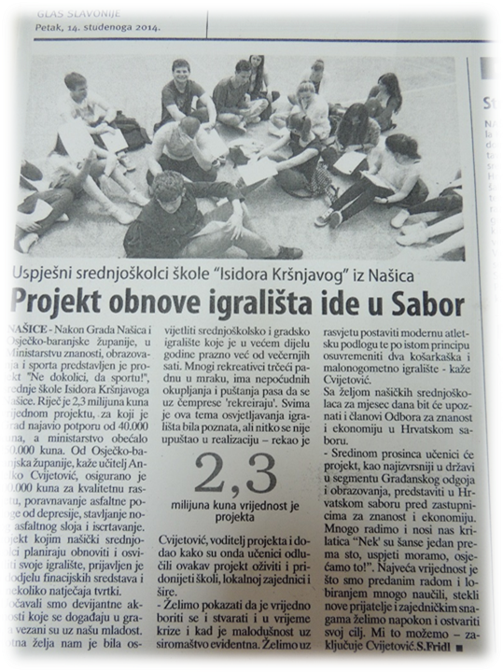
Što smo do sada ostvarili?
Informiranje medija

Slide 18
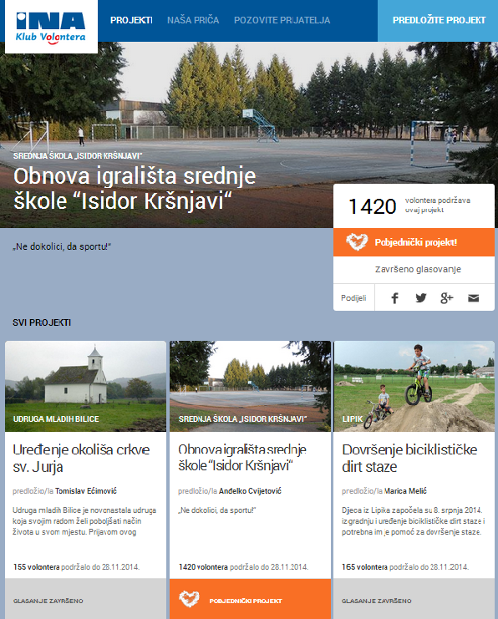
Što smo do sada ostvarili?
pobjeda u Facebook natječaju INA-volonteri → novčana sredstva te volonterska suradnja našeg volonterskog kluba Otvoreno srce i INA-volontera

Slide 19
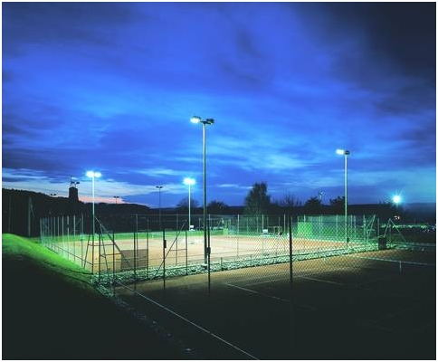
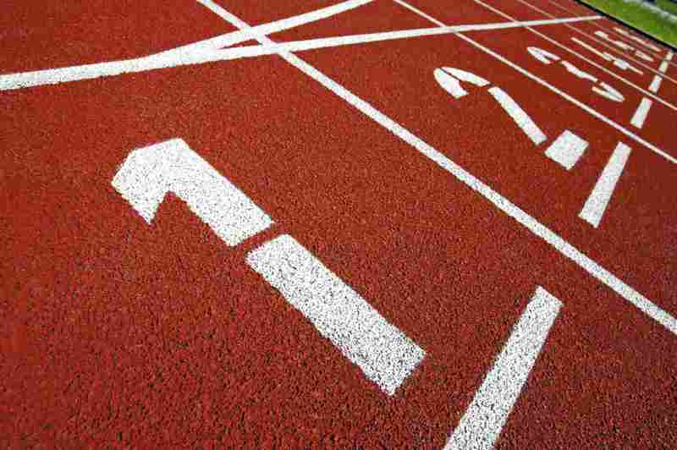
Naš projekt
PRIORITET
NASTAVLJAMO S:
osvjetljavanje i poravnavanje asfaltnog igrališta
prijavama na natječaje
prikupljanjem sredstava za obnovu atletske staze od 200 metara
Ukupna vrijednost projekta→2 300 000kn

Slide 20
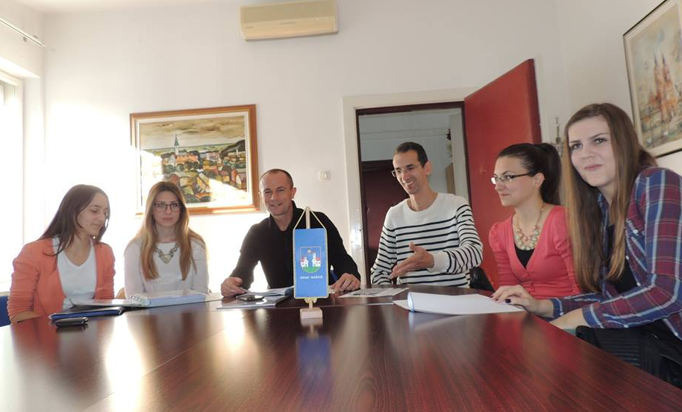
Prijatelji i suradnici u našem projektu
Gradonačelnik grada Našica, Krešimir Žagar

Slide 21
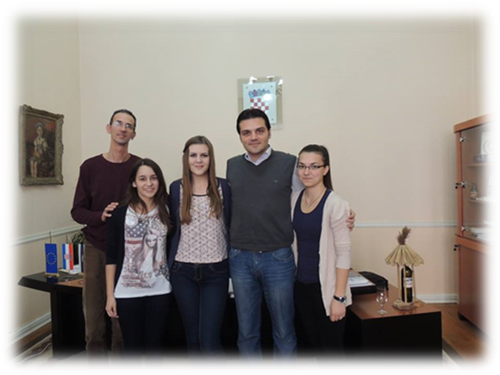
Prijatelji i suradnici u našem projektu
Dožupan Osječko – baranjske županije, Dragan Vulin

Slide 22
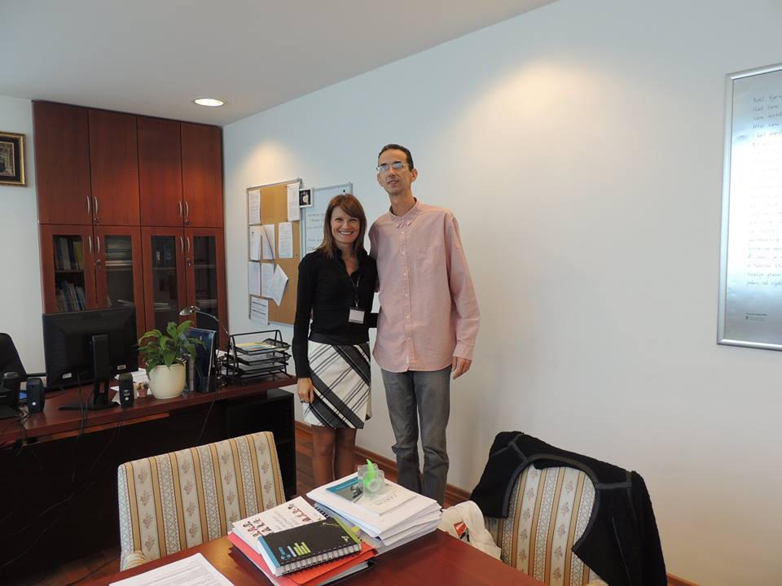
Prijatelji i suradnici u našem projektu
Pomoćnica ministra znanosti, obrazovanja i športa, Sabina Glasovac

Slide 24
Zaključak
NAJPRIJE ČOVJEK!
Protekla godina donijela nam je, ne samo nova prijateljstva i znanja, već i životno iskustvo. Hvala svima koji su nas pratili u ostvarivanju ciljeva za dobrobit zajednice.
Ne posustajemo!
4.a i 4.b opće gimnazije
Srednja škola Isidora Kršnjavoga, Našice

Slide 25
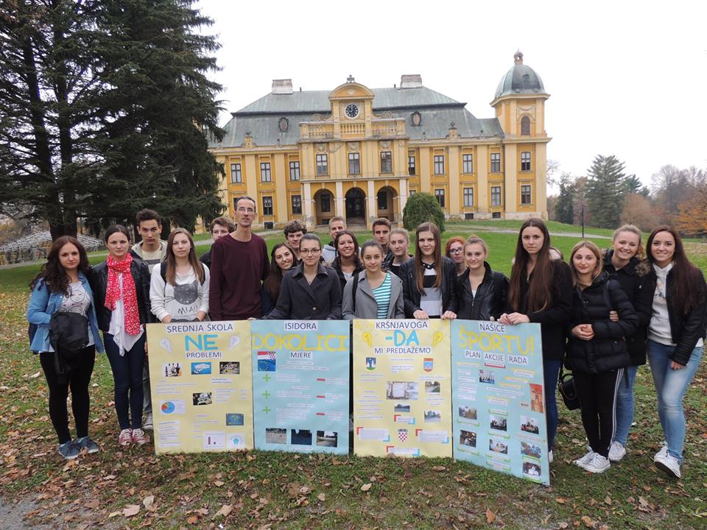
Hvala!

